Slide 1
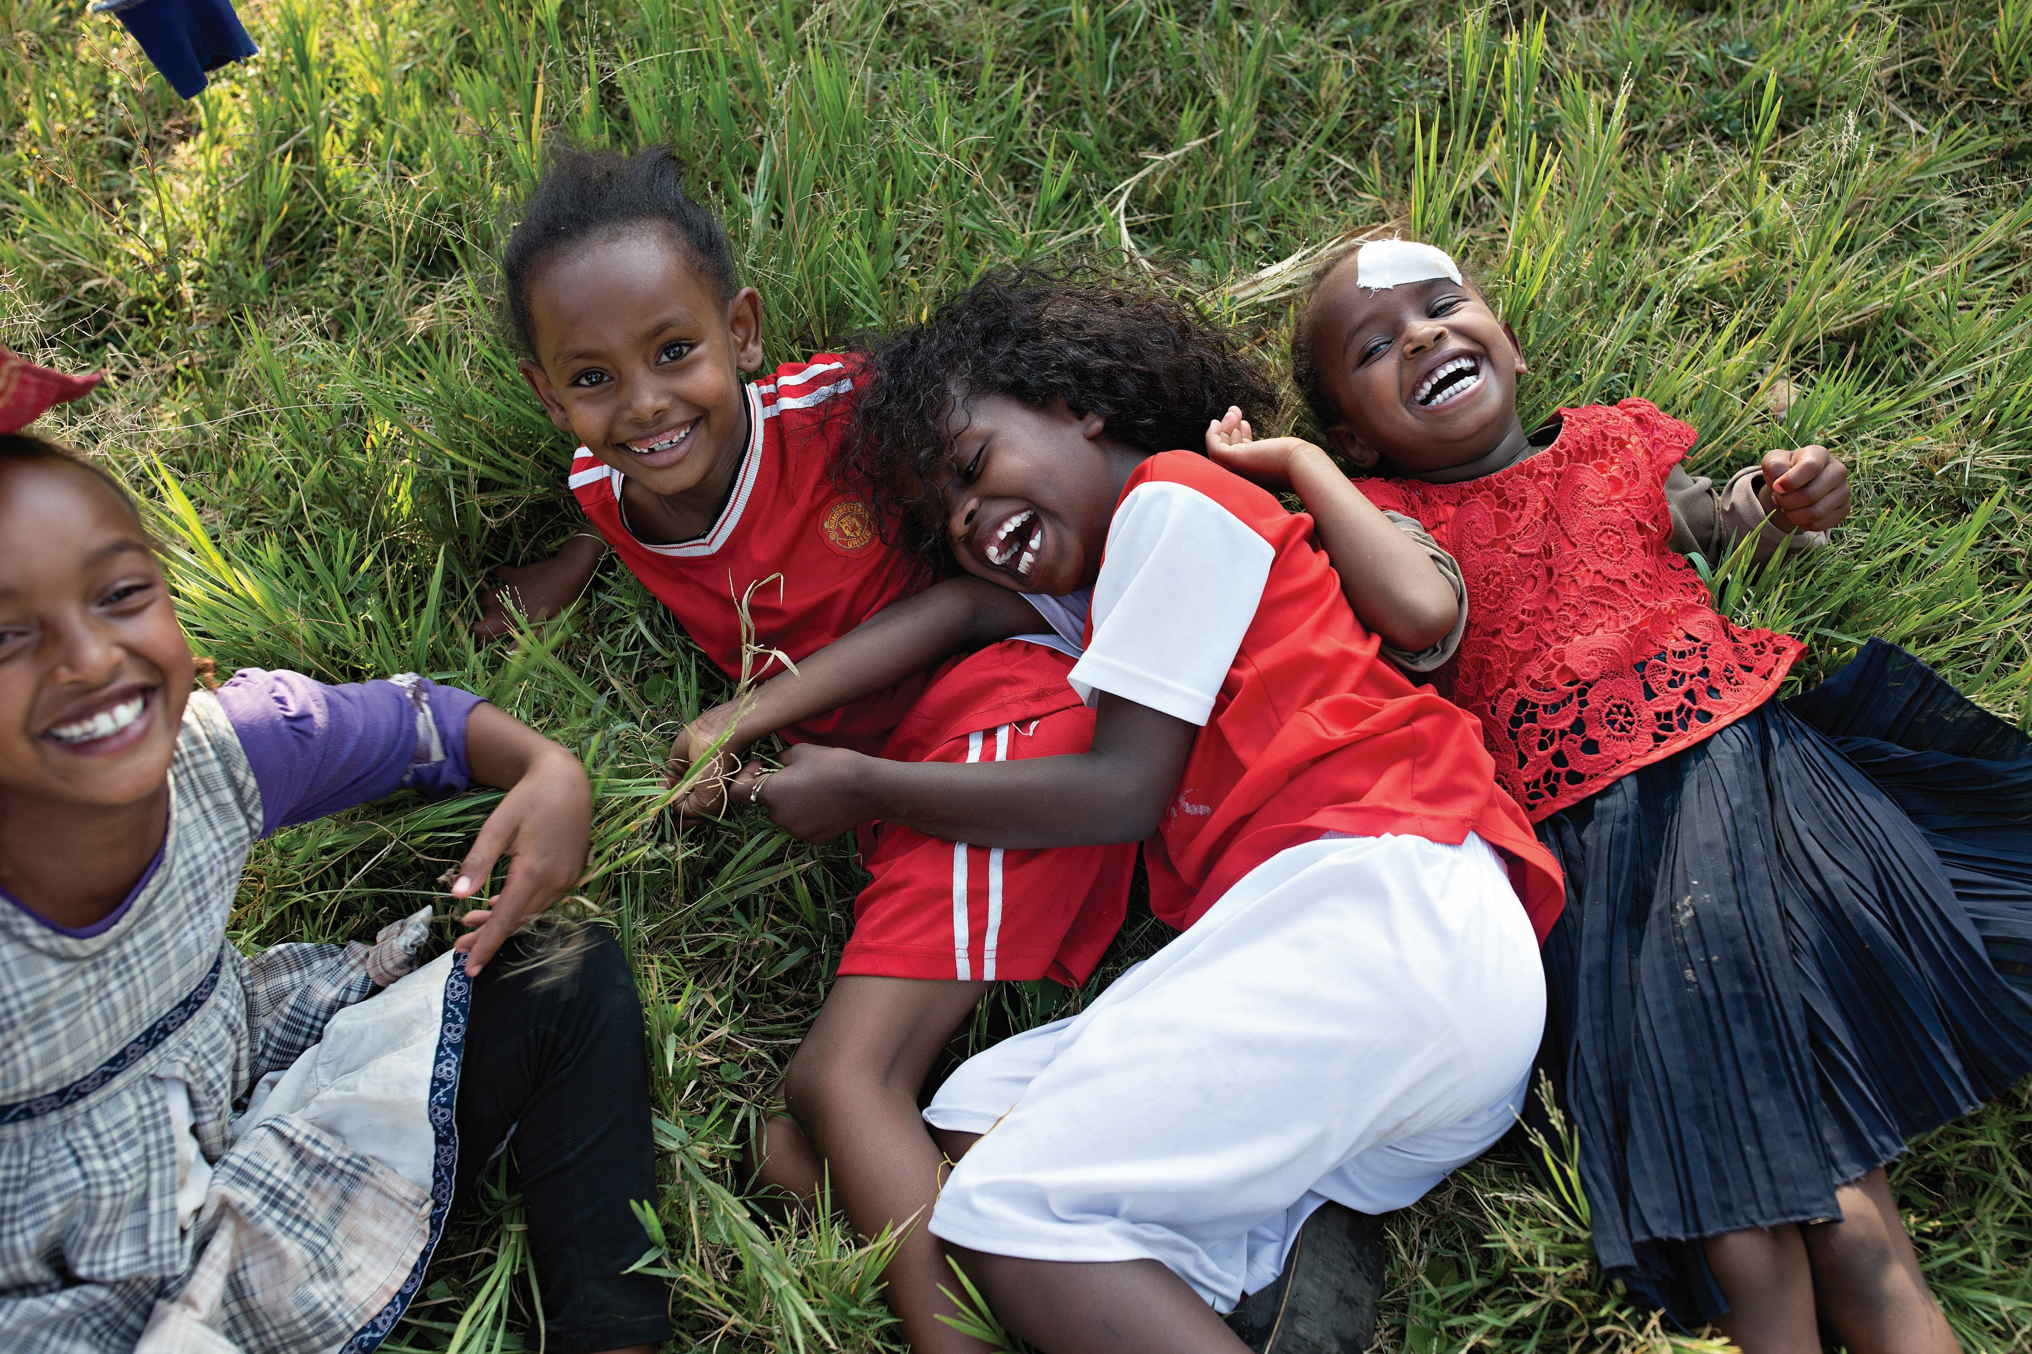
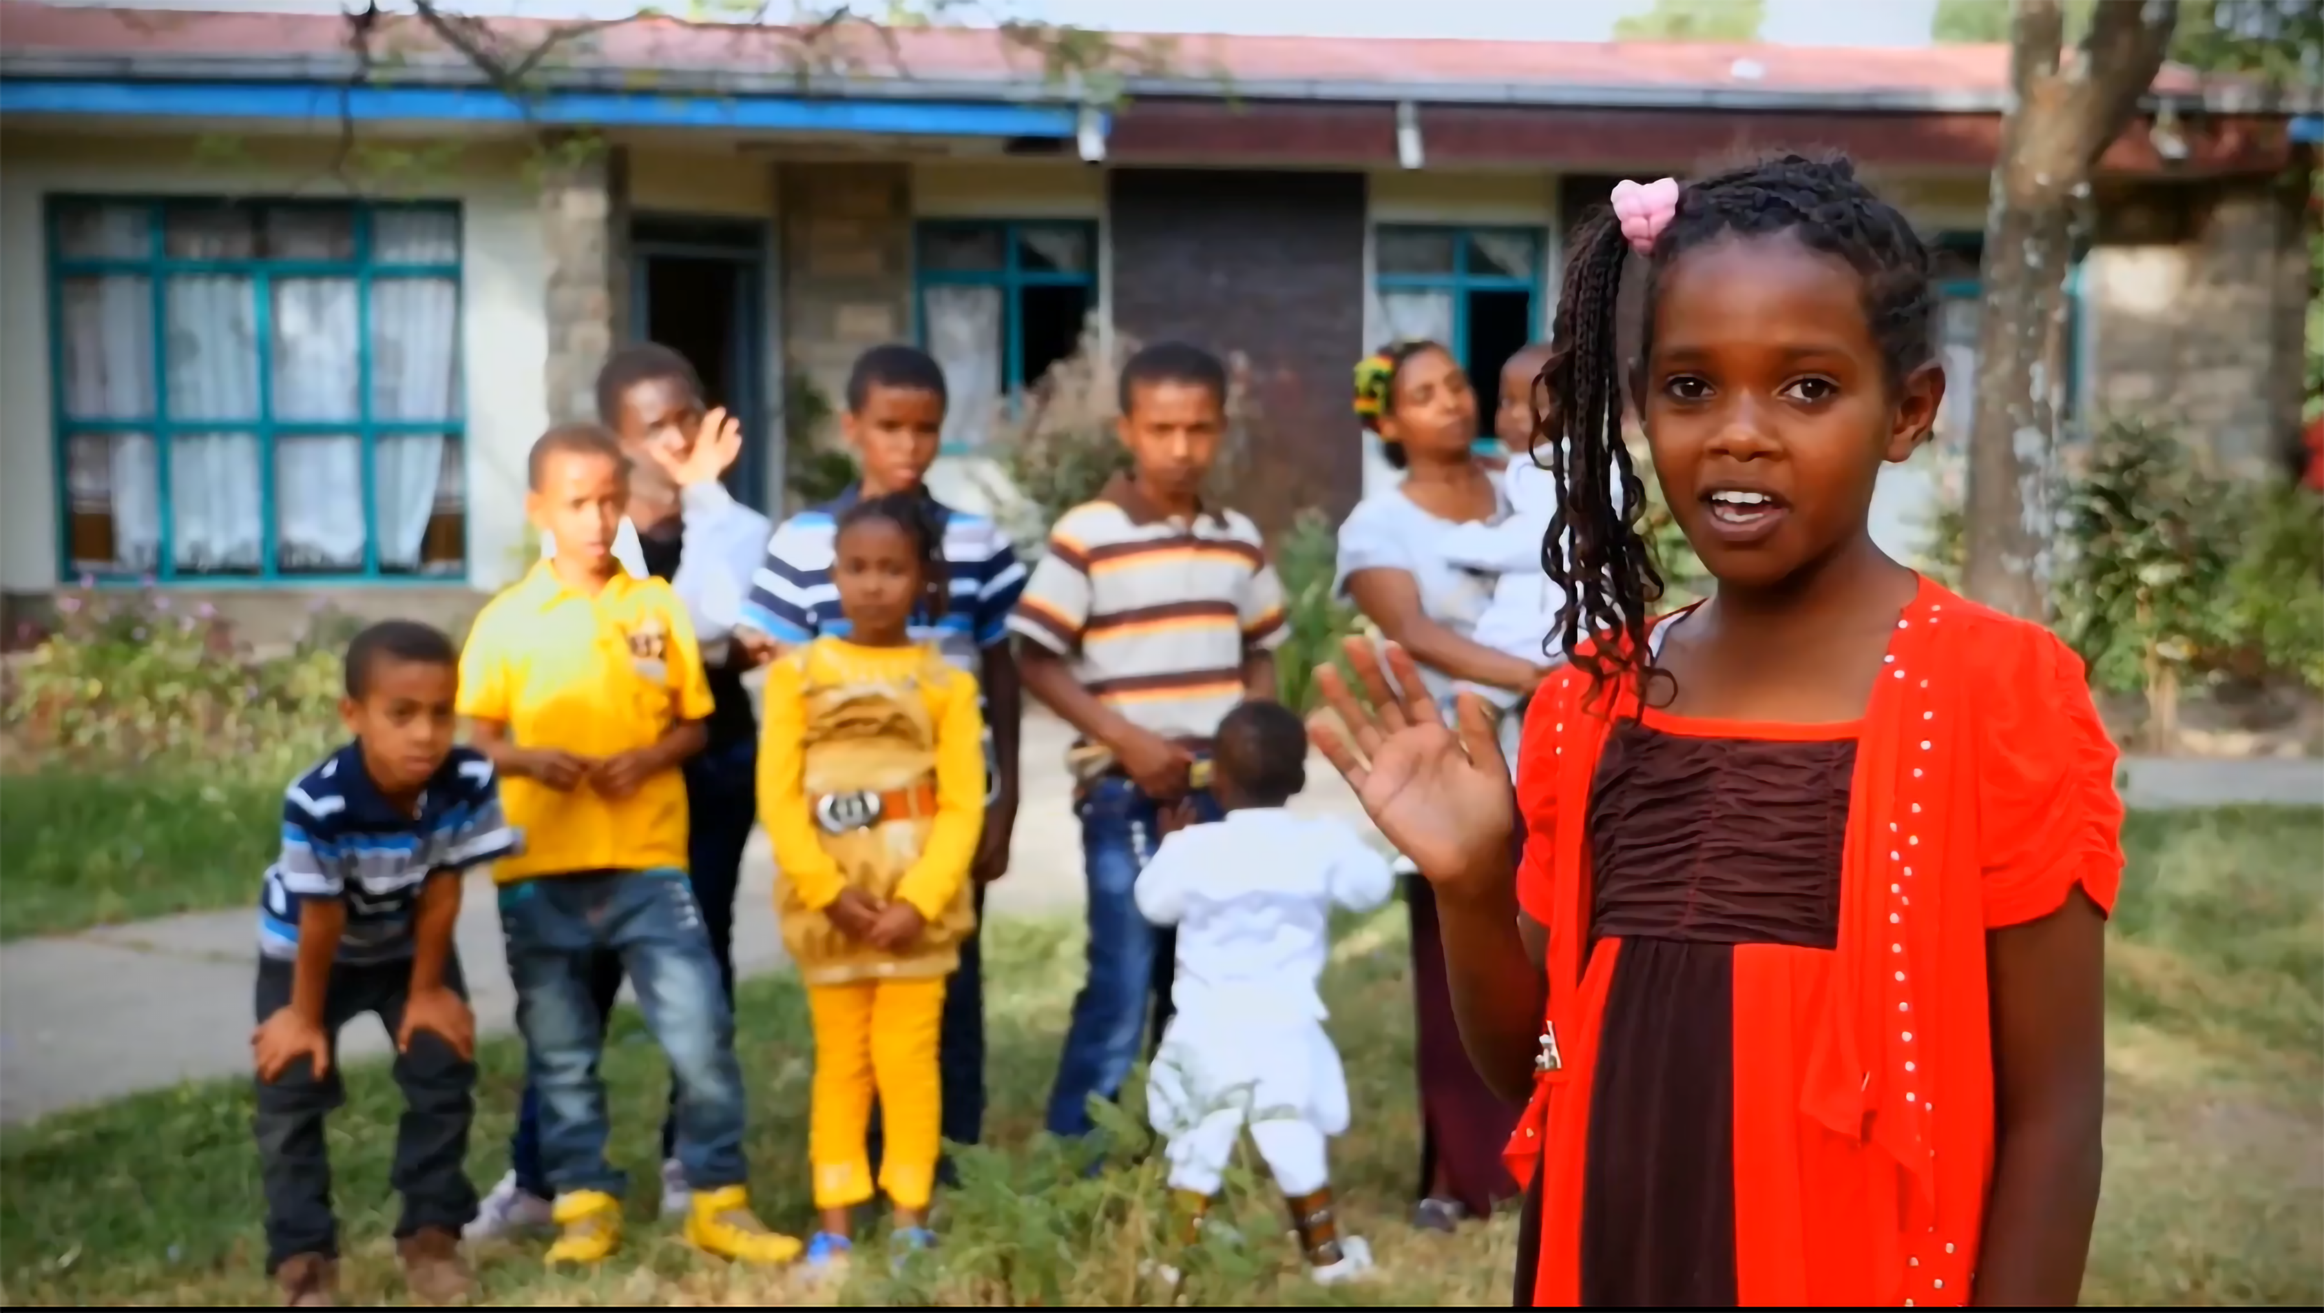
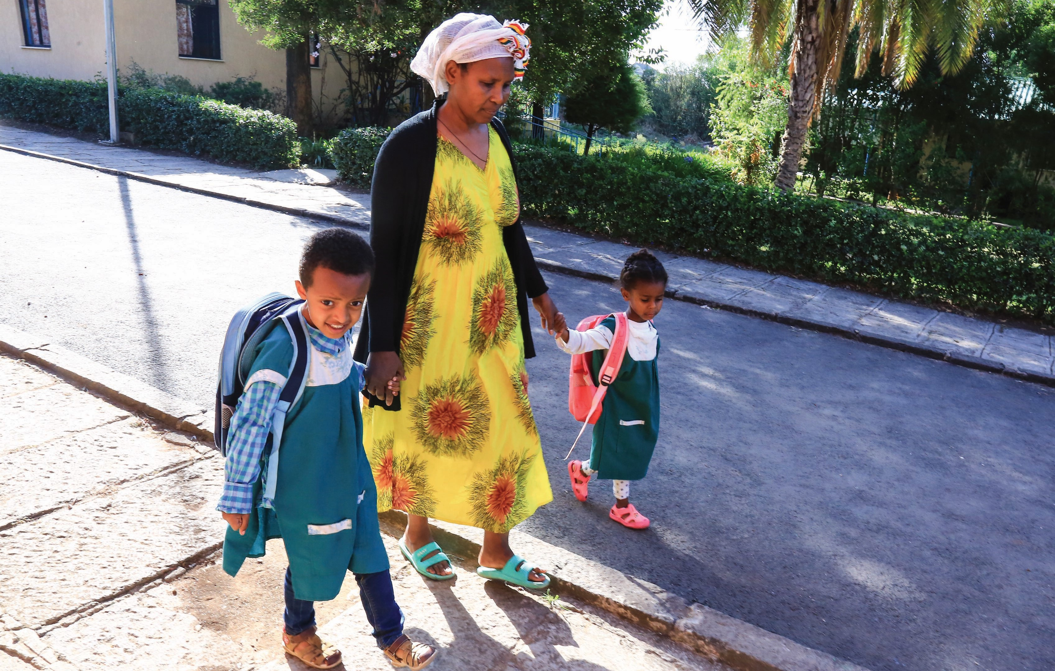
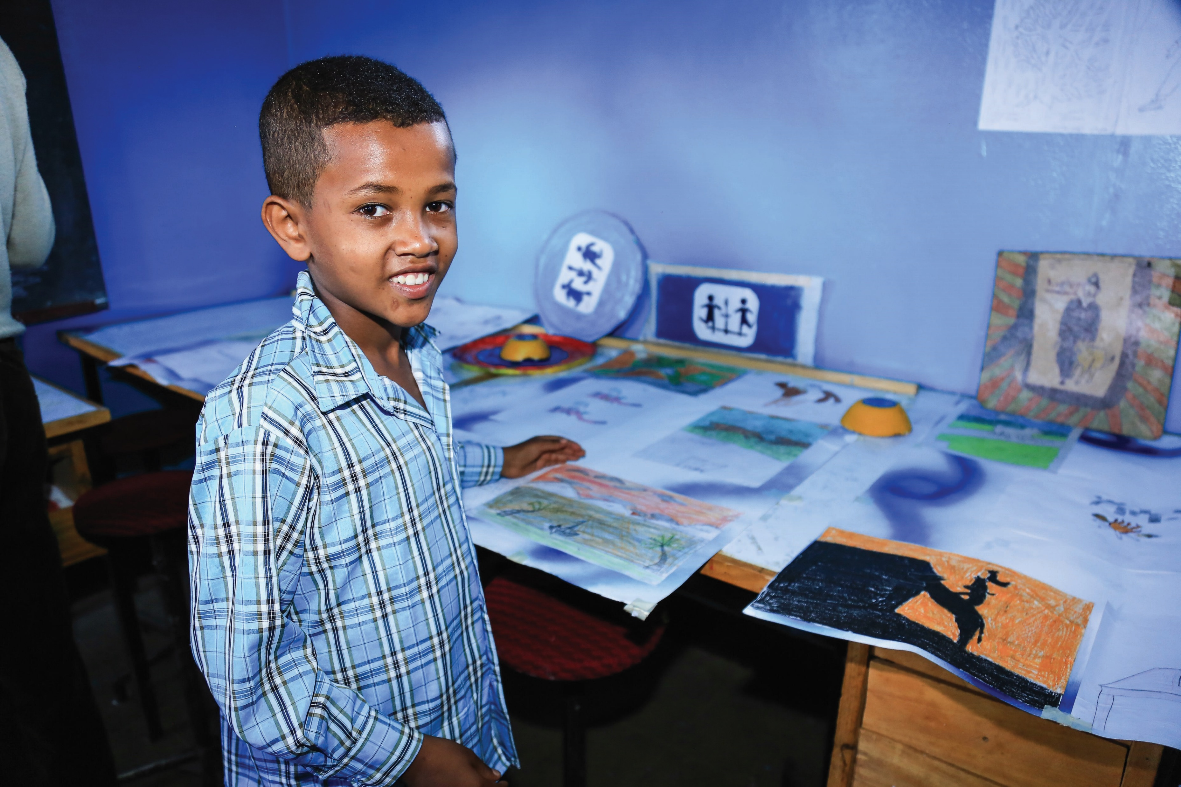

Sólblómaleikskólar
SOS Barnaþorpanna
Fræðsluefni veturinn 2024-2025
EÞÍÓPÍA
Notes:
Kæru Sólblómaleikskólar
Hér kemur fræðsluefnið fyrir árið 2024-2025.
Í ár munum við heimsækja Eþíópíu og kíkja til barna sem þar búa.
Eþíópía er land í Austur-Afríku. Það er næst fjölmennasta land Afríku en þar búa um 120 milljónir. Landið er sambandslýðveldi níu ríkja. Þar er forseti líkt og á Íslandi. Núverandi forseti (frá 2018) er Sahle-Work Zewde en hún var fyrsta konan til að gegna því embætti í Eþíópíu. Landslag Eþíópíu einkennist af háum fjöllum og djúpum dölum en þar er einmitt að finna Sigdalinn mikla.
Fáni Eþíópíu er grænn, gulur og rauður, á miðjum fánanum er blár hringur með gulri stjörnu.

Slide 2
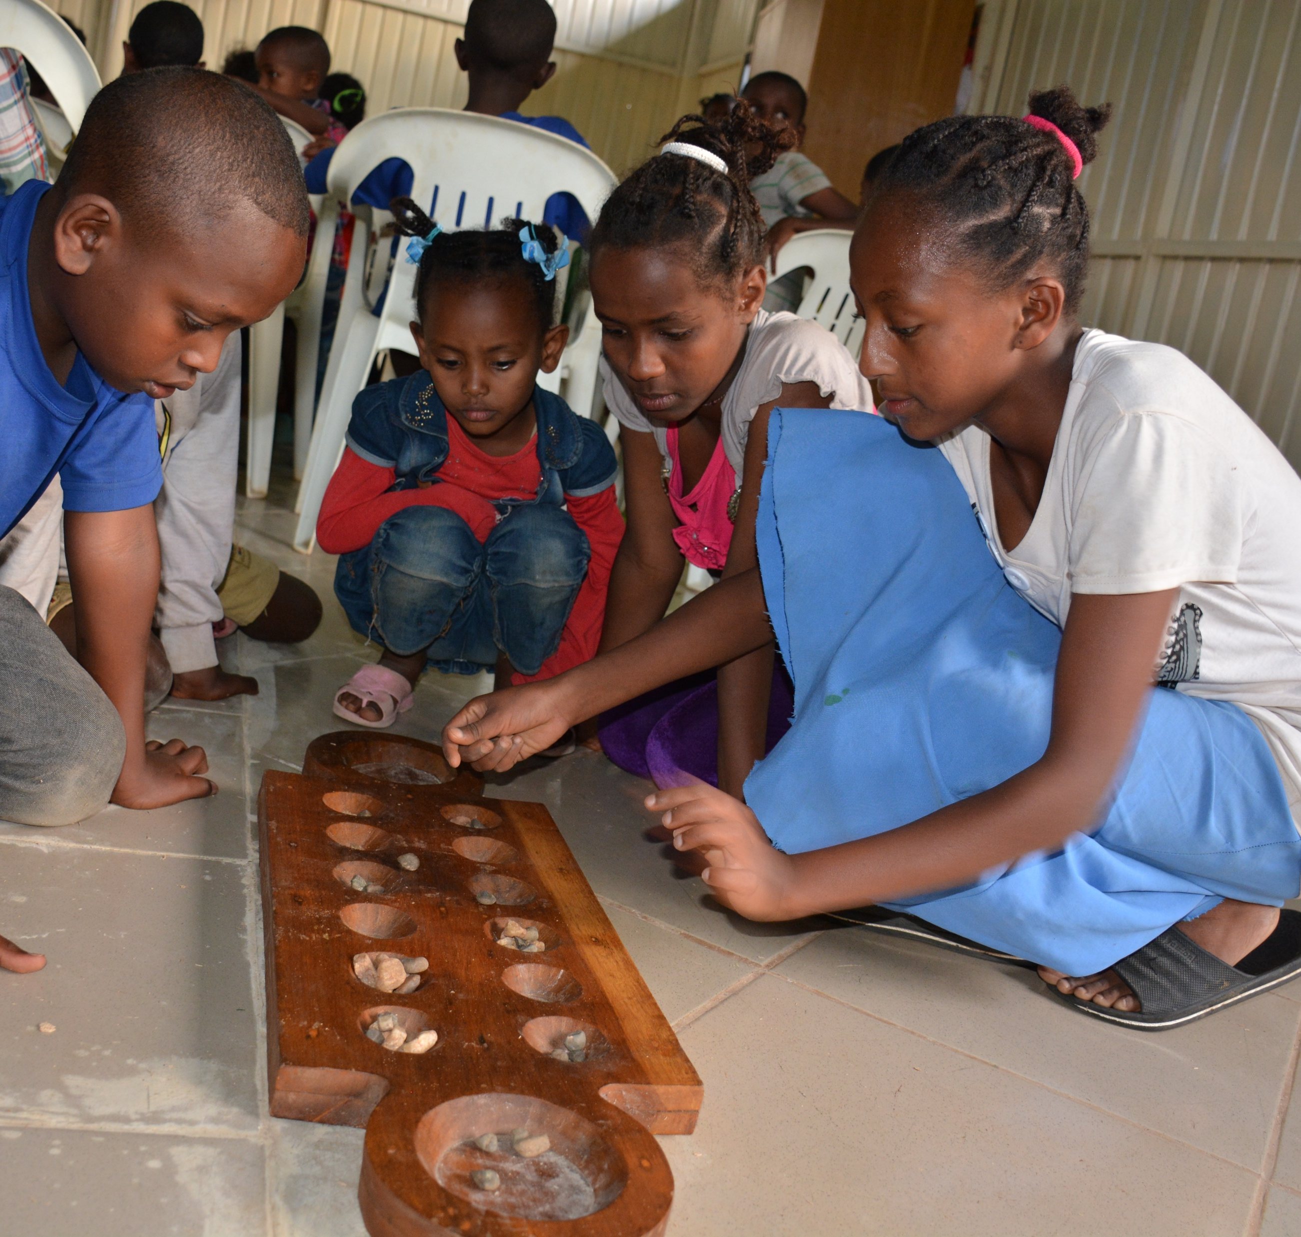
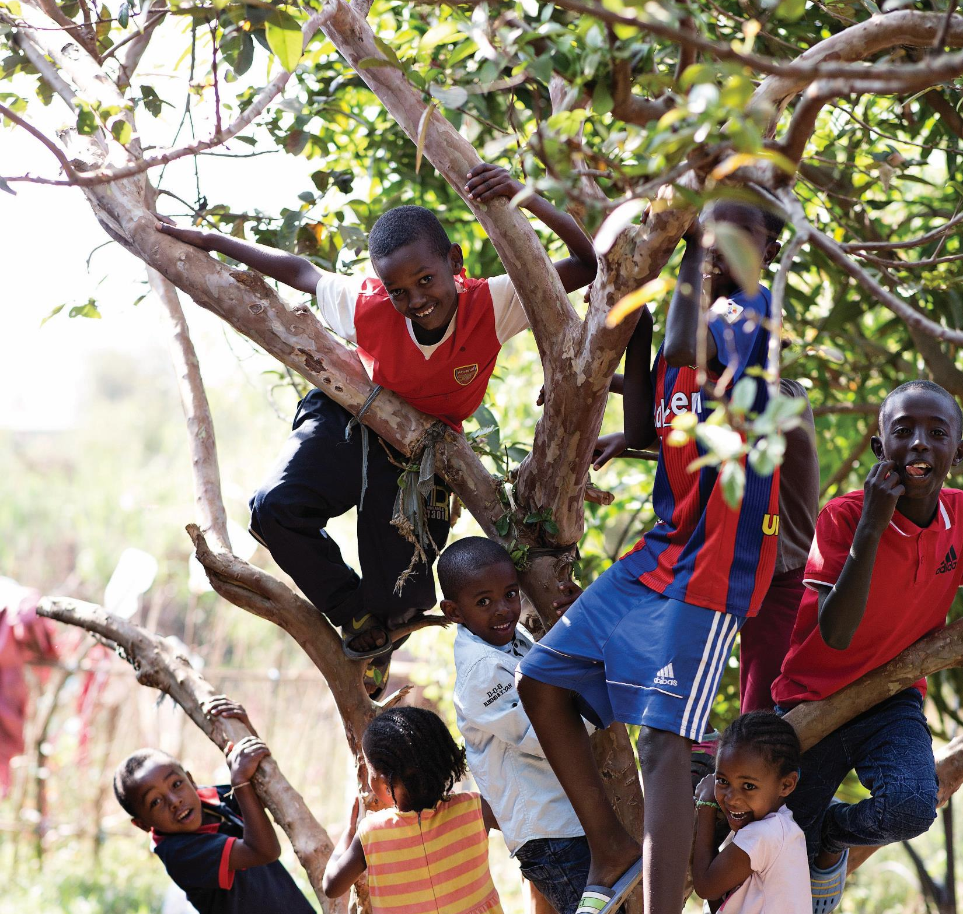
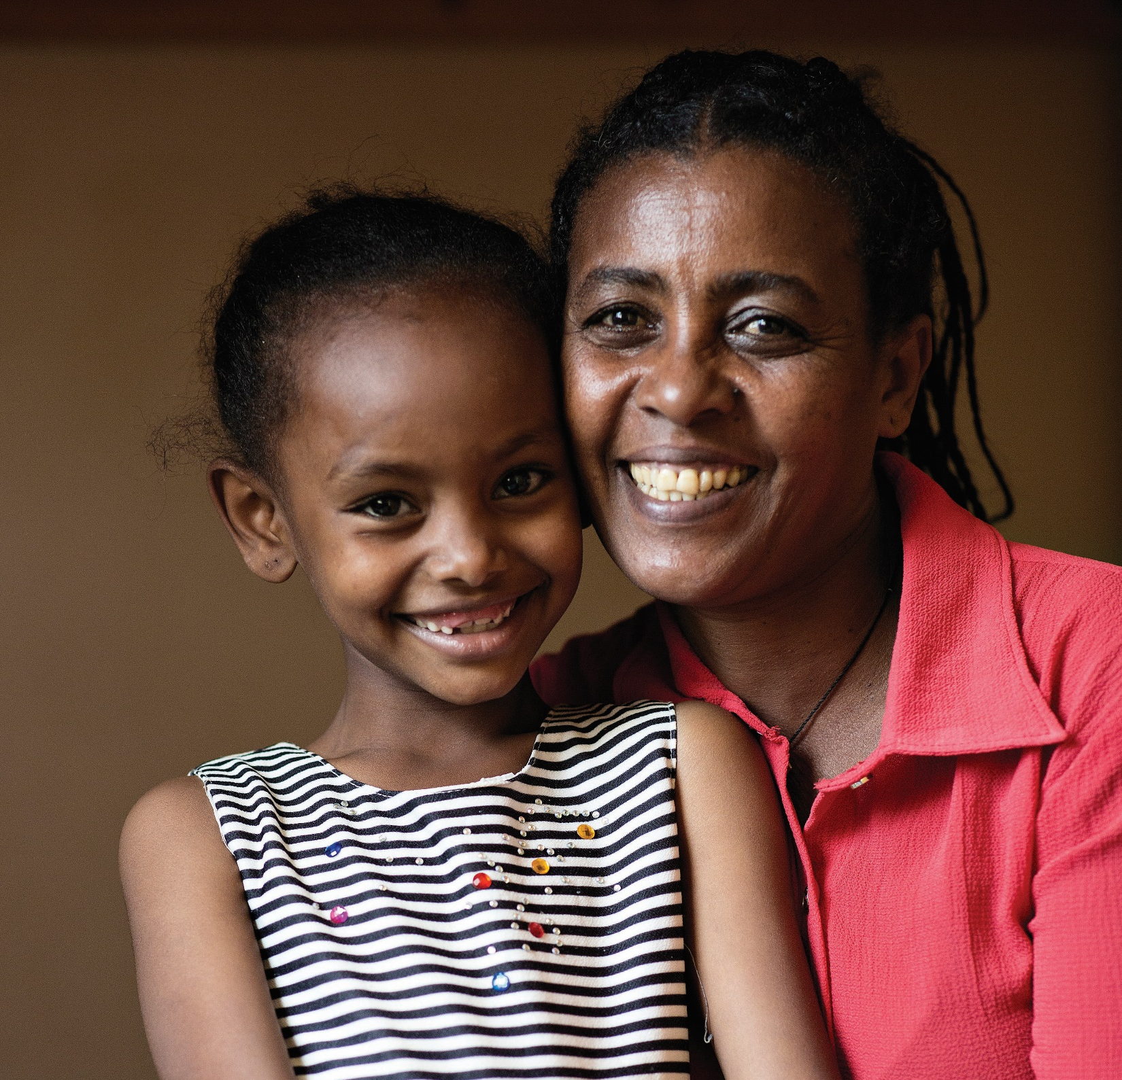
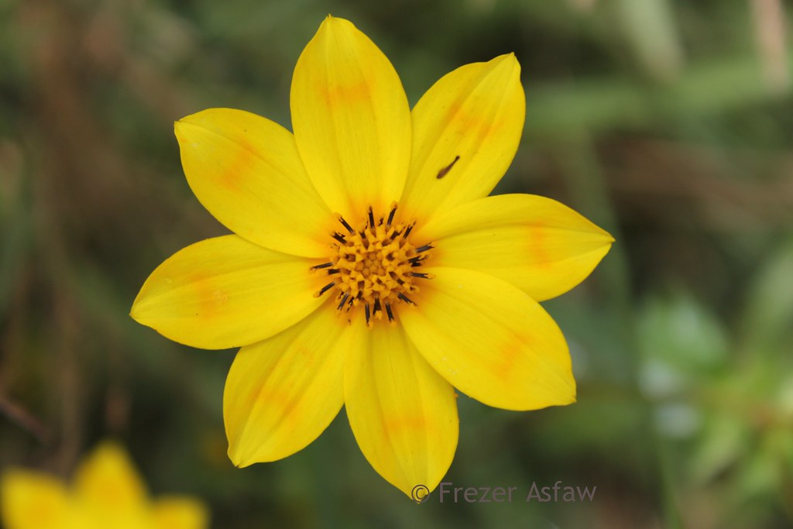
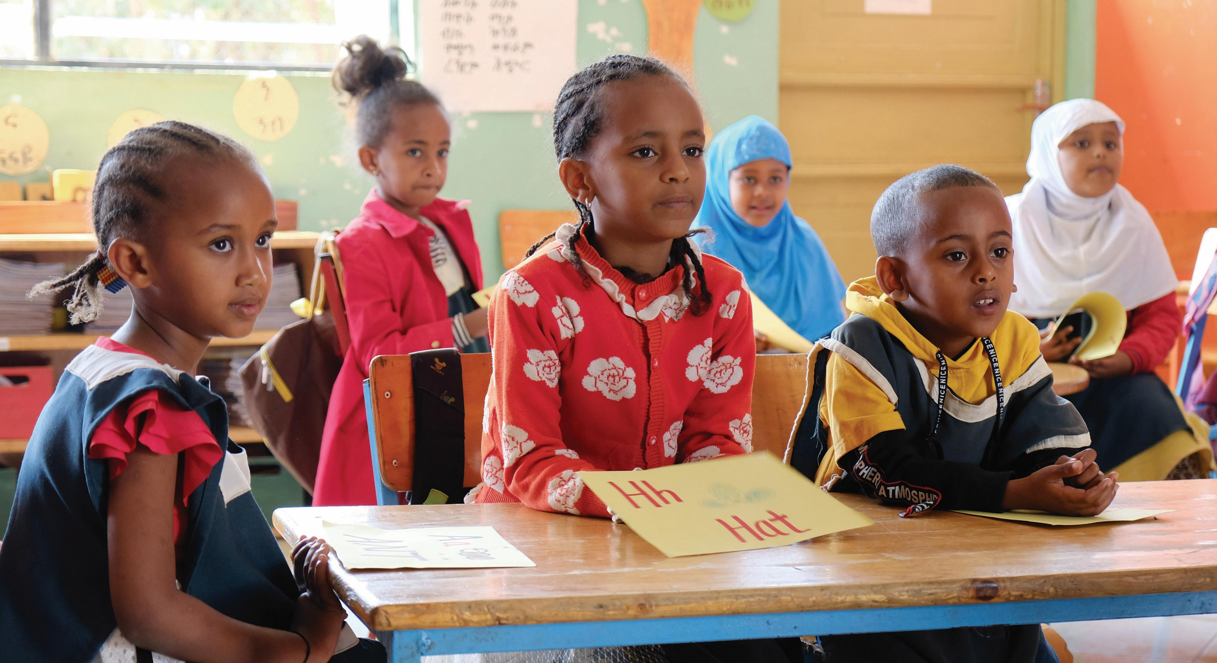
Eþíópía
Notes:
Tímatal
Dagatalið í Eþíópíu er ólíkt því sem við þekkjum hér á Íslandi. Þar eru 13 mánuðir í hverju ári. Nýtt ár hefst 11. september (á okkar tímatali) og þau eru 7-8 árum á eftir okkar tímatali, þ.e. að 11. september 2024 hefst árið 2017 í Eþíópíu.
Höfuðborg
Höfuðborgin í Eþíópíu heitir Addis Abeba, það merkir nýja blómið. Hún er stærsta borgin í Eþíópíu og þar búa tæplega 6 milljónir einstaklinga.
Eldfjöll
Í Eþíópíu eru nokkur virk eldfjöll líkt og á Íslandi. Virkasta eldfjallið heitir Erta Ale og er 613 metra hátt. Það er eitt fárra eldfjalla í heiminum þar sem finna má hrauntjörn. Þar er hægt að ganga upp á eldfjallið.
Tungumál
Í Eþíópíu er töluð mörg tungumál en mest töluðu tungumálin eru amharíska og oromíska. Kennsla í eþíópískum skólum fer fram á amharísku fyrstu árin en svo tekur enskan við.
Dýr
Mörg skemmtileg dýr leynast í Eþíópíu. Má t.d. nefna fíla, antílópur, nashyrninga, gíraffa og apa. Þjóðardýr Eþíópíu er ljónið.
Kaffi og popp
Kaffi er talið eiga uppruna sinn í Eþíópíu. Það kemur því ekki á óvart að þar er enn í dag ræktað kaffi og að sögn margra er þar að finna besta kaffi í heiminum. Þegar heimamenn hella upp á kaffi tekur það lengri tíma en við erum vön hér á Íslandi. Fyrst eru kaffibaunirnar ristaðar, því næst malaðar og svo er hægt að hella upp á kaffi. Allt er þetta partur af upplifuninni og gestirnir fylgjast grannt með öllu ferlinu. Með kaffinu er oft boðið upp á popp.

Slide 3
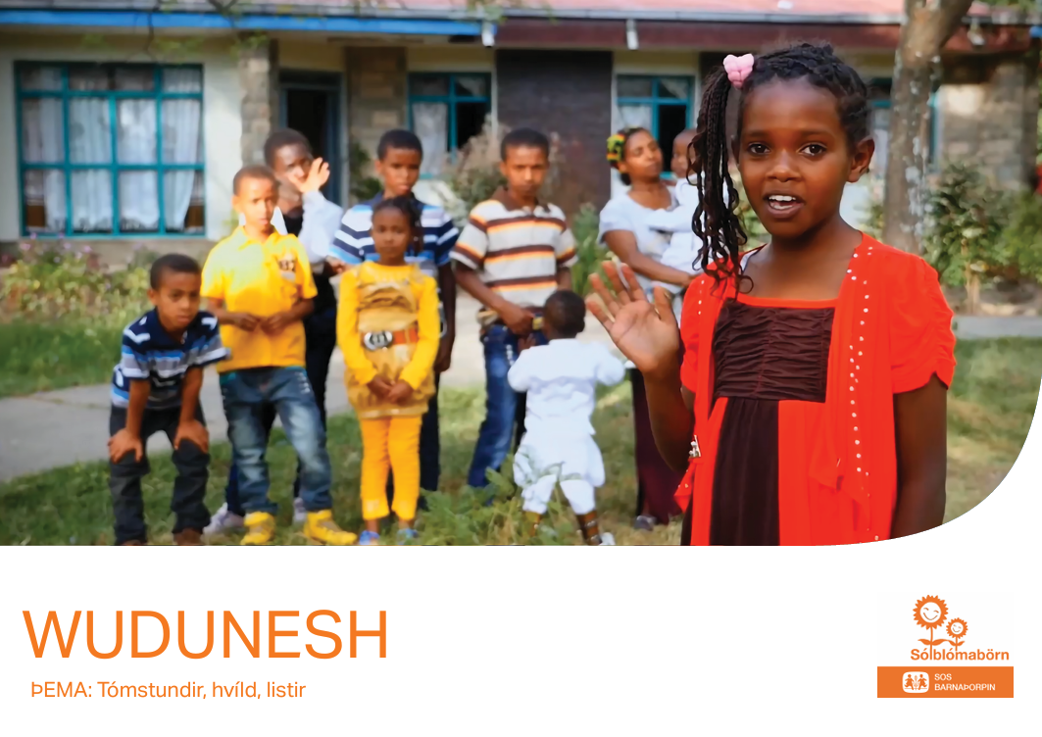
Notes:
Wudunesh – Heimsókn í barnaþorp
Þema: Fjölskylda, barn, barnasáttmálinn
Réttindi: Öll börn eiga rétt á öruggu heimili
Börn eru börn til 18 ára aldurs. Börn eru viðkvæmur hópur sem þarfnast sérstakrar verndar. Þess vegna hefur verið útbúinn sérstakur samningur sem fjallar um réttindi barna, Barnasáttmálinn. Þessi réttindi eiga við um öll börn, sama hvar í heiminum þau búa.
Þetta er Wudunesh. Hún á heima í SOS barnaþorpi í Eþíópíu. Hún á 9 systkini og öll búa þau saman hjá SOS mömmu sinni. Það er nóg um að vera á svona stóru heimili og Wudunesh leyfir okkur að fylgjast með einum degi í sínu lífi, frá því að hún vaknar, þangað til hún fer aftur að sofa.
Umræðupunktar
Hvernig er að vera barn á Íslandi?
Hvernig leika börn sér á Íslandi? Er það eins og í gamla daga? Hvað hefur breyst?
Hvernig haldið þið að það sé að vera barn í Eþíópíu?
Hvað er fjölskylda?
Hver passar ykkur?
Verkefni
Ræðið saman með hjálp umræðupunktanna.
Skoðið Barnasáttmálann.
Teiknið útlínur af barni á stóran pappa og skráið inn hvað það er sem börn þurfa (t.d. Vatn, mat, föt, rúm, umhyggju, húsnæði, öryggi...).
Teiknið mynd af fjölskyldunni ykkar eða leirið /föndrið fjölskylduna ykkar.

Slide 4
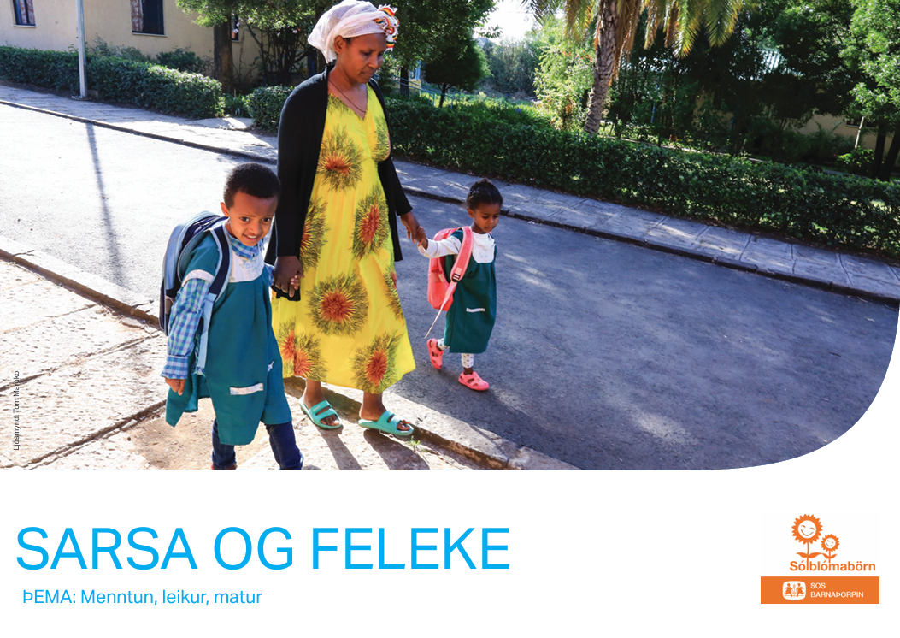
Notes:
Sarsa og Feleke – Menntun er máttur
Þema: Menntun, leikur, matur
Réttindi: Öll börn eiga rétt á menntun
Það er mikilvægt að öll börn fái að læra. Það stendur meira að segja í Barnasáttmálanum að öll börn eigi rétt á menntun. En þó það standi í Barnasáttmálanum þá er enn í dag fjöldi barna sem fær ekki að ganga í skóla. Sumar fjölskyldur hafa ekki efni á að senda börn sín í skóla, sum börn þurfa að vinna, sum eru veik eða þurfa að passa yngri systkini sín á meðan foreldrarnir vinna og stundum er ekki skóli nálægt heimili barnsins. En hvers vegna er menntun svona mikilvæg? Spáum í því í dag.
Matur er mannsins megin. Matur er okkur lífsnauðsynlegur. Við þurfum að borða til að geta lifað. En matur er samt meira en bara næringin sem hann gefur. Hann hefur líka samfélagslegt og menningarlegt gildi. Matur tengist oft hefðum og þessar hefðir geta verið ólíkar eftir því hvar í heiminum við erum stödd. Hér á Íslandi borðum við oft popp yfir bíómynd en í Eþíópíu er algengt að popp sé borið fram með kaffinu.
Umræðupunktar
Hvað finnst ykkur skemmtilegast að gera í leikskólanum?
Hvað langar ykkur að verða þegar þið verðið stór? Hvað þurfið þið að gera til að láta þann draum rætast?
Hvað lærum við í skólanum?
Hver er uppáhaldsmaturinn ykkar?
Hvað mynduð þið segja að væri ekta íslenskur matur? Borðið þið oft þannig mat?
Verkefni
Ræðið saman með hjálp umræðupunktanna.
Búið til spilið Gebete sem er vinsælt í Eþíópíu. Sjá nánar í bæklingi.
Á síðunni mataraudur.is er hægt að lesa margt um íslenska matarmenningu í gegnum árin.
Föndra listaverk úr kaffibaunum. Prófa að elda eþíópískan mat. Sjá uppskriftir.

Slide 5
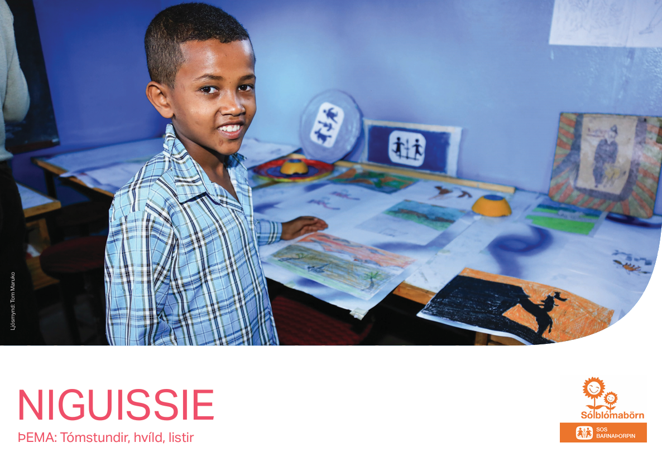
Notes:
Niguissie – Listamaðurinn í þorpinu
Þema: Tómstundir, hvíld, listir
Réttindi: Öll börn eiga rétt á leik, hvíld og tómstundum
Í Barnasáttmálanum stendur að öll börn eigi rétt á hvíld, leik og að taka þátt í menningarlífi. Börn eiga rétt á frítíma sem þau geta notað til að gera það sem þeim finnst skemmtilegt að gera. En sum börn fá ekki frítíma til að leika sér eða hvíla sig.
Sum börn þurfa að vinna til þess að geta fengið mat, föt og peninga. Þau þurfa stundum að vinna mikið eða við hættulegar aðstæður. Það er ekki gott fyrir börnin. Það er mikilvægt fyrir börn að fá að leika sér og hvíla sig, þess vegna er sérstaklega talað um það í Barnasáttmálanum. En að hjálpa til heima, það er allt annað. Það er ekki bannað og getur bara verið hollt fyrir okkur og lærdómsríkt.
Við ætlum að kíkja til Niguissie sem býr í SOS barnaþorpi í Eþíópíu. Honum finnst gaman að teikna. Hann er líka mjög flinkur í því og þó hann sé bara 11 ára þá er hann þegar orðinn þekktur í þorpinu sínu fyrir hæfileika sinn.
Umræðupunktar
Hvað finnst ykkur gaman að gera í ykkar frítíma?
Hvers vegna er mikilvægt að við hvílum okkur?
Af hverju þurfum við að sofa?
Finnst ykkur gaman að hlusta á tónlist?
Verkefni
Ræðið saman með hjálp umræðupunktanna.
Teiknið mynd af ykkur sjálfum og litið.
Prófið spreytæknina sem stelpan í myndbandinu sýndi okkur.
Hlustið á eþíópíska tónlist (má finna á youtube).
Útbúið hljófæri (sjá nánar í bæklingi).

